Slide 1

PHÒNG GIÁO DỤC VÀ ĐÀO TẠO QUẬN LONG BIÊN
TRƯỜNG MẦM NON ĐỨC GIANG
HOẠT ĐỘNG KHÁM PHÁ
Đề tài: Khám phá một số loại rau
Lứa tuổi: 4-5 tuổi
Giáo viên: Nguyễn Thị Thu Hương

Slide 2


Slide 3
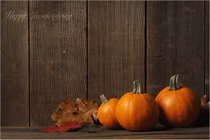
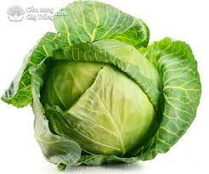
Phần 1 : Ô cửa bí mật
1
2
3
4

Slide 4
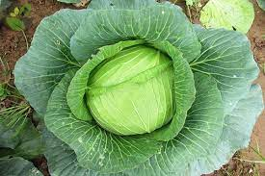
Rau bắp cải
Lá non
Lá già

Slide 5
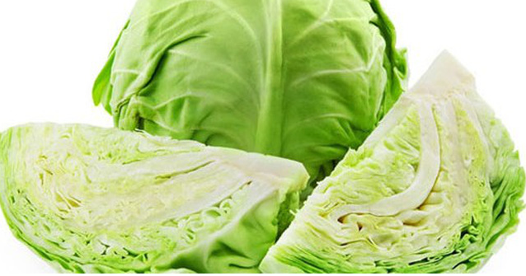
Cuống rau
Gân lá

Slide 6
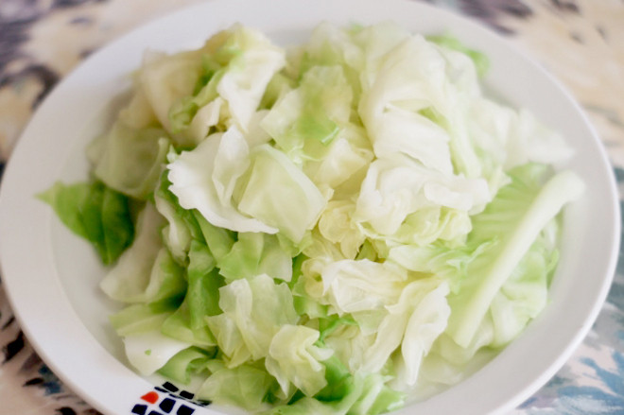
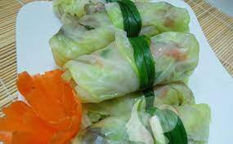
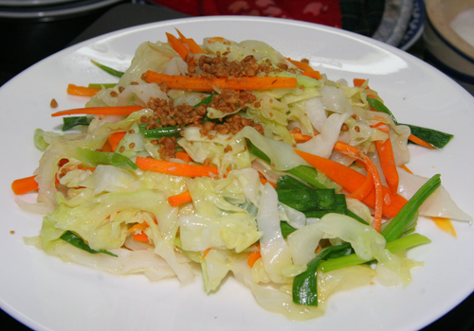
Bắp cải luộc
Bắp cải cuộn thịt
Bắp cải xào

Slide 7
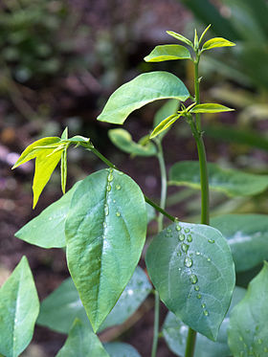
1
2
3
4

Slide 8
Cây rau ngót
Cành cây
Thân cây
Lá cây

Slide 9
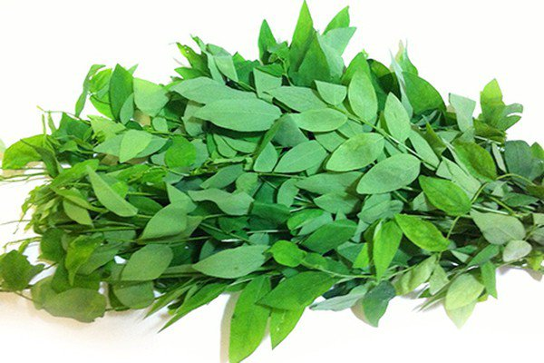

Slide 10
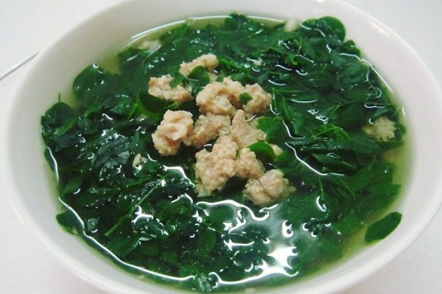
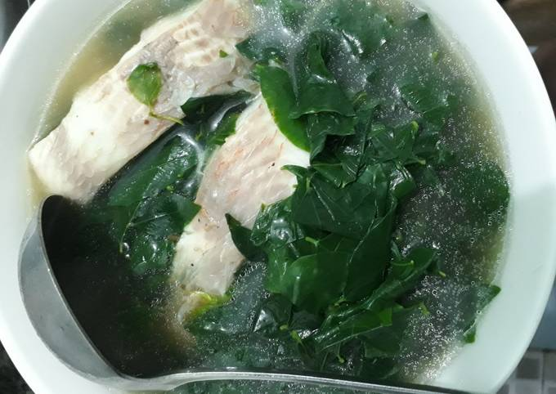
Canh rau ngót nấu cá
Canh rau ngót nấu thịt

Slide 11

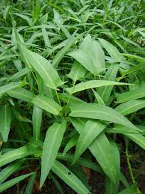
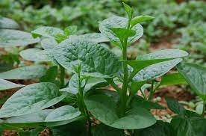
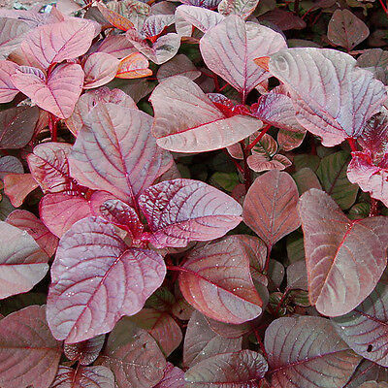
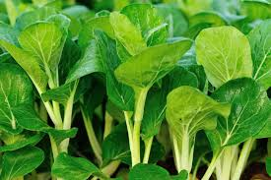

Slide 12
1
2
Củ gì đo đỏ
Con thỏ thích ăn
3
4

Slide 13
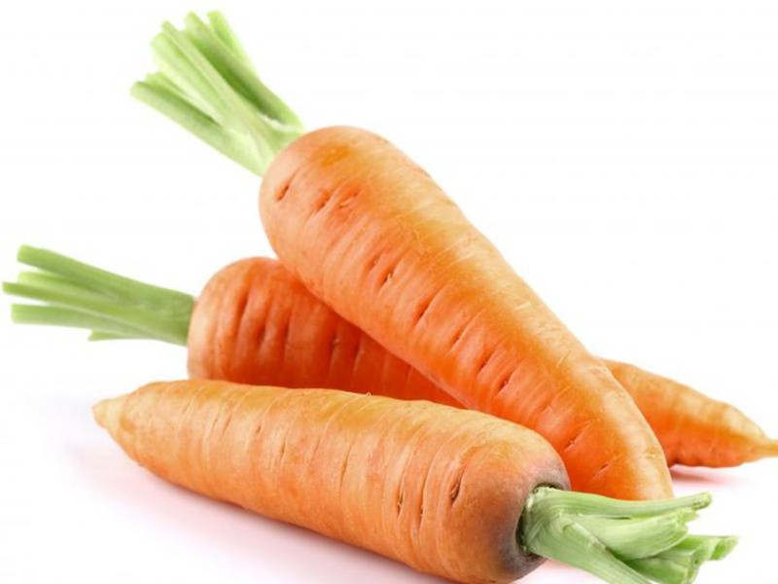
Củ cà rốt
Cuống

Slide 14
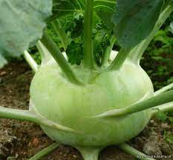
1
2
3
4

Slide 15
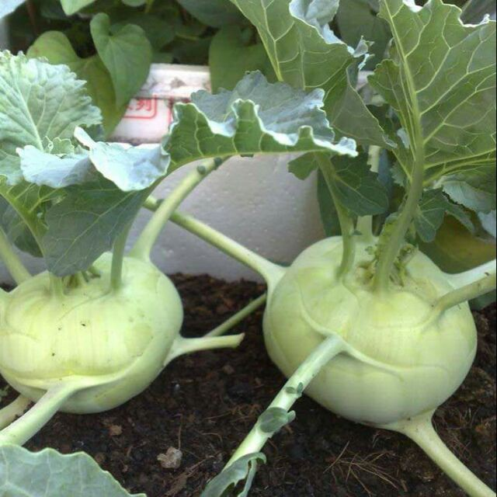
Củ su hào
Lá
Cuống lá

Slide 16
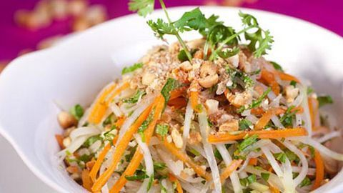
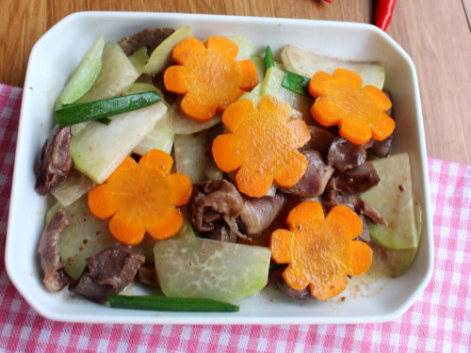
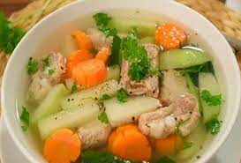
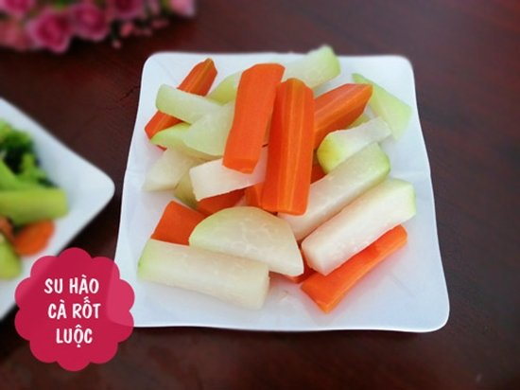

Slide 17
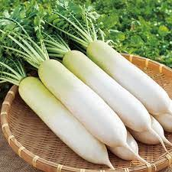
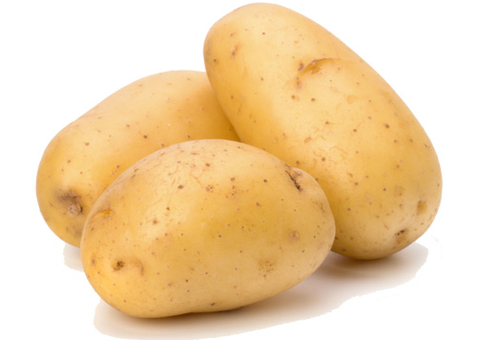
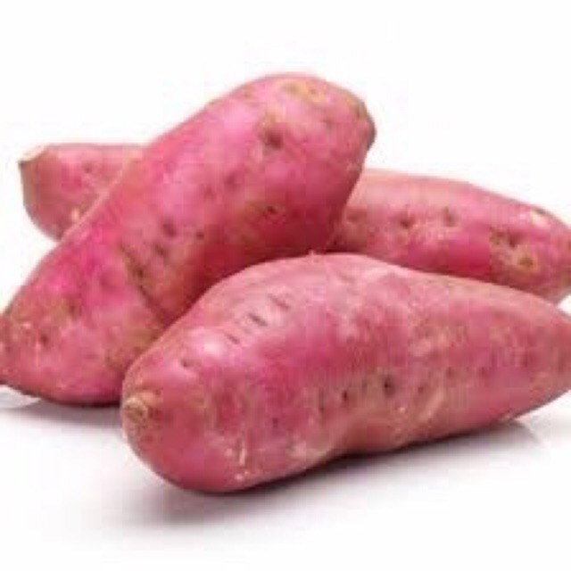
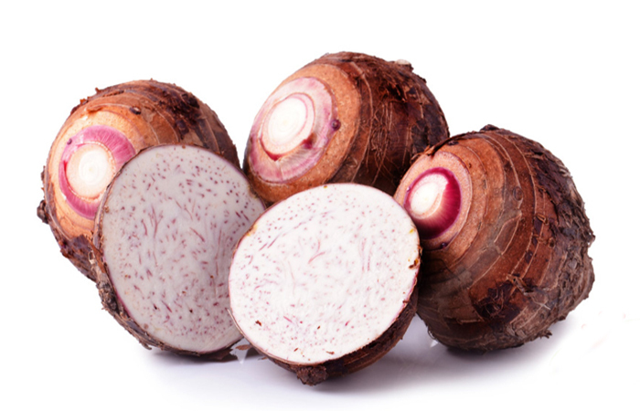

Slide 18

Phần 2:
Hiểu biết của bé

Slide 19
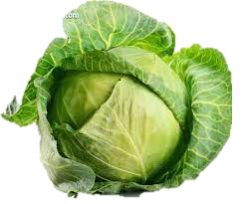
Giống nhau: Đều là loại rau ăn lá
Khác nhau: Lá bắp cải to, có dạng hình tròn, lá dày, các lá xếp vòng quanh, lá ngoài màu xanh, lá trong màu trắng
Lá rau ngót nhỏ, đầu lá nhọn, lá mọc trên cành, 1 cành có nhiều lá, lá có màu xanh

Slide 20


3. Kết thúc
Vận động chiếc bụng đói

